Slide 1

HTML 基础

Slide 2


1
HTML基础及核心要素
2
相关概念
3
相关准备工作
4
HTML基本标签
Notes:
说明文本

Slide 3
第一节本专业介绍
前端开发
普通pc端开发，我理解就是你拿电脑打开的网页都算 ;
移动端前端开发，说白了就很好理解了，做手机网页的前端开发工程师；

Slide 4
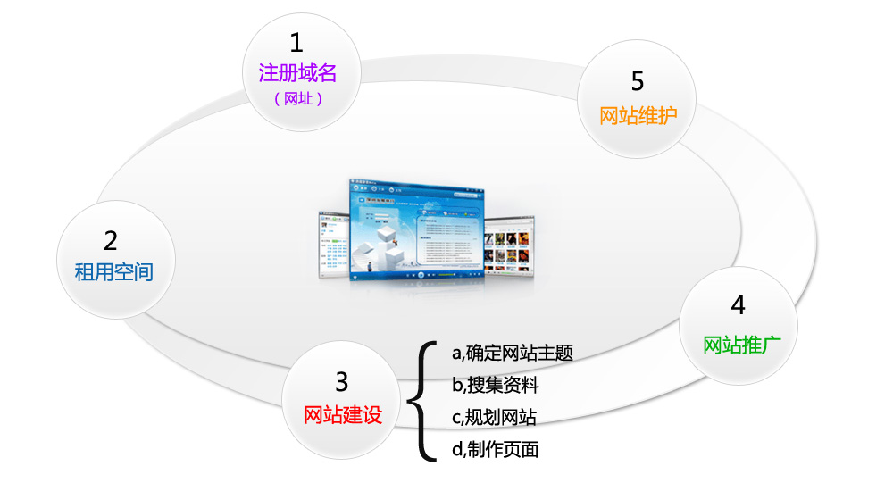
网站建设的流程

Slide 5
网页介绍
网页主要由三部分组成：
结构（Structure）、
结构在网页中主要对网页信息起到组织和分类的作用
表现（Presentation）
表现在网页中主要对网页信息的显示进行控制，简单地说就是如何修饰网页信息的显示样式
行为（Behavior）
行为在网页中主要对网页信息的结构和现实进行逻辑控制，简单地说就是动态的控制网页的结构和显示，实现网页的智能交互

Slide 6
什么是语言？
语言：交流工具
人与人之间的沟通交流，我们会用到各种语言，比如：汉语，英语……；
作为一个前端工程师，要与浏览器沟通交流，就要用到浏览器所能识别的语言；

Slide 7
前端开发语言介绍
html（Hypertext Markup Language）—— 结构
超文本标记语言
css（Cascading Style Sheets）—— 样式/表现
层叠样式表
js（javascript）—— 行为

Slide 8
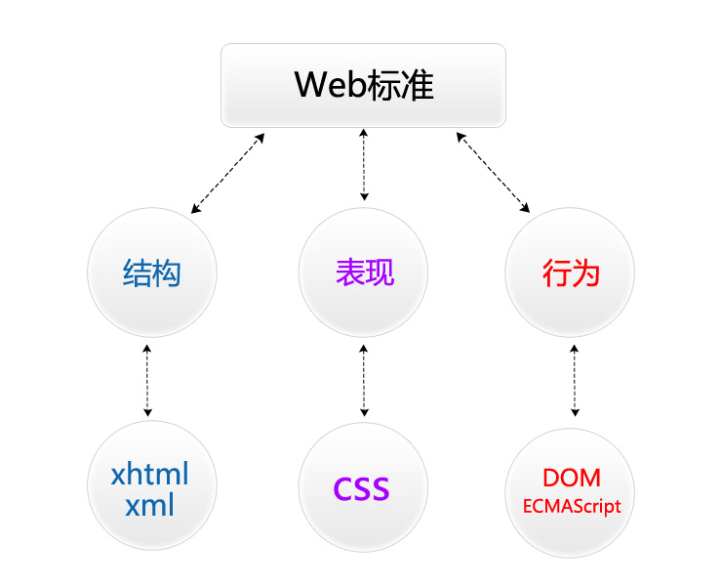
WEB标准的定义
WEB标准网站制作的标准，它不是某一个标准，它是根据网站的主要组成分别制定的系列标准的集合
对应的WEB标准也分三方面
结构化标准语言主要包括：XHTML和XML
表现标准语言主要包括CSS
行为标准主要包括对象模型（如W3C DOM）、ECMAScript等。

Slide 9
组织
这些标准大部分由W3C起草和发布，
W3C( World Wide Web Consortium )万维网联盟，创建于1994年是Web技术领域最具权威和影响力的国际中立性技术标准机构。
W3C 最重要的工作是发展 Web 规范(制定了结构和表现的标准，非盈利的）
也有一些是其他标准组织制订的标准， 比如ECMA（European Computer Manufacturers Association）的ECMAScript标准。
ECMA（欧洲电脑场商联合会）制定的行为标准于1960年由一些欧洲最大的计算机和技术公司成立，与w3c一样，是一家非盈利的组织，目标是评估开发和认可电信和计算机标准。旨在建立统一的电脑操作格式标准--包括程序语言和输入输出的组织。

Slide 10
HTML 发展史
HTML 、XHTML 、HTML5
HTML 指的是超文本标记语言 (Hyper Text Markup Language)
XHTML指可扩展超文本标记语言（标识语言） （EXtensible HyperText Markup Language）
XHTML 是更严格更纯净的 HTML 版本
HTML1.0， HTML2.0 ，HTML3.0， HTML4.0 ，XHTML1.0 HTML5

Slide 11
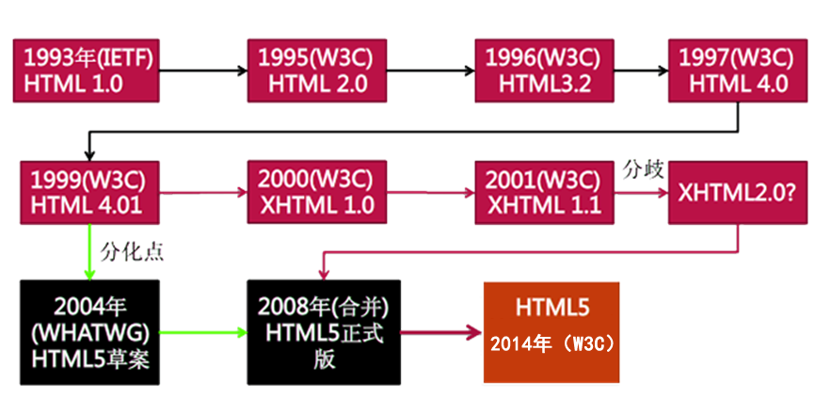
HTML的发展历史

Slide 12
前端开发环境
Photoshop（切图、修图、测量）
Dreamweaver
浏览器（两大类）：
IE浏览器： IETester（IE6、IE7、IE8）、IE9、IE10……
标准浏览器：firefox（fireBug）、chrome、safari、oprea…

Slide 13
相关准备工作
编辑器的应用DreamWeaver 基本功能
1）新建（ctrl+n）打开(ctrl+o)，保存 (ctrl+s)
2）预览页面 （F12快捷键）
3）CTRL+U(首先参数)
里可以更改代码里的代码文字大小
4）F4隐藏显示所有面版
调试工具 -浏览器
1）PC端调试工具的使用 -浏览器
测试浏览器(chrome,ie,firefox)
2）移动端调试工具chrome可以测试
移动端页面（有很多模拟器）

Slide 14
.
创建站点
1)站点的作用
用来归纳一个网站上所有的网页、素材以及他们之间的联系
2)创建站点的步骤
3)文件的命名规则
文件命名规则：用英文，不用中文
名称全部用小写英文字母、数字、下划线的组合，其中不得包含汉字、空格和特殊字符；必须以英文字母开头。
首页必须命名为index.html

Slide 15
第一个页面
<!doctype html>声明文档类型
<html>根文件，表示要写的东西是html
<head>头部信息
<meta charset=“utf-8” />编码格式
<title></title>提示信息（显示在标题栏）
</head>
<body>页面主体
</body>
</html>
html超文本标记语言
< 标记
<html> 标签
<html> </html> 标签对
<!DOCTYPE HTML>
声明文档类型
<meta charset="utf-8"/>
代码编码格式
单标签：直接在后面斜杠结束的标签叫做单标签。

Slide 16
HTML基本语法
1)常规标记
<标记 属性=“属性值” 属性=“属性值”></标记>
2)空标记
<标记 属性=“属性值” />
说明：
1.写在<>中的第一个单词叫做标记，标签，元素。
2.标记和属性用空格隔开，属性和属性值用等号连接，属性值必须放在“”号内。
3.一个标记可以没有属性也可以有多个属性，属性和属性之间不分先后顺序。
4.空标记没有结束标签，用“/”代替。

Slide 17
常用标记-文本
1)文本标题
<h1>一级标题</h1>
<h2>二级标题</h2>
……
<h6>六级标题</h6>
2)段落标记
<p>段落文本内容</p>
3）空格
&nbsp;（所占位置没有一个确定的值,
这与当前字体字号都有关系。
4） <br />强制换行
5）加粗
<b>加粗内容</b>
<strong>加粗内容</strong>
6）倾斜
<em></em>
<i></i>
7）水平线
<hr />

Slide 18
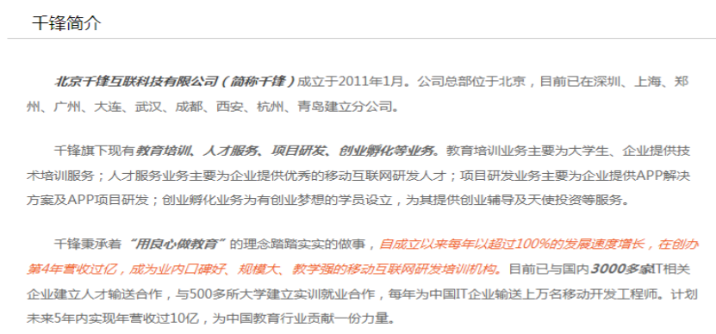
第二节：项目应用（90 分钟）
1．熟记 HTML 语法
2．练习站点创建
3．利用所学的标记写出如下效果

Slide 19
第三节常用标记-列表
HTML中有三种列表，分别是：
*无序列表组成：
<ul>
<li></li>
<li></li>
．．．．．．
</ul>
*有序列表组成：
<ol>(ordered list)
<li></li>
<li></li>
．．．．．．
</ol>
*自定义列表
<dl>
<dt>名词</dt>
<dd>解释</dd> (定义描述)
．．．．．．
</dl>

Slide 20
img标签/a标签
插入图片
<img src=“图片地址” / > （单标签）
注:所要插入的的图片必须放在站点下

Slide 21
img标签/a标签
插入图片
<img src=“图片地址” alt=“图片名” title="图片标题" / > （单标签）
alt属性 是图片名字，是给百度搜索引擎抓取使用；
注:所要插入的的图片必须放在站点下
* title的作用: 在你鼠标悬停在该图片上时显示一个小提示，鼠标离开就没有了，HTML的绝大多数标签都支持title属性，title属性就是专门做提示信息的.
alt的作用:alt属性是在你的图片因为某种原因不能加载时在页面显示的提示信息，它会直接输出在原本加载图片的地方。

Slide 22
img标签/a标签
a标签： 超链接/下载/锚点
语法：
<a href="连接地址">链接文本/图片</a>
属性： target 链接打开方式
_blank 新窗口
_self 当前窗口

Slide 23
img标签/a标签
*相对路径的写法：
img.jpg
文件名
2) img/img.jpg
文件夹名/文件名
3)../img/img.jpg
../文件夹名/文件名
../ 返回上一级
a标签： 超链接/下载/锚点
语法：
<a href="连接地址">链接文本/图片</a>
属性： target 链接打开方式
_blank 新窗口
_self 当前窗口

Slide 24
数据表格的作用及组成
作用：显示数据
组成：<table>
<tr>
<td></td>
<td></td>
</tr>
</table>
table表格标签
tr行标签
td单元格标签

Slide 25
数据表格的相关属性
width="表格的宽度"
height="表格的高度"
border="表格的边框"
bgcolor="表格的背景色"
cellspacing="单元格与单元格之间的间距"
cellpadding="单元格与内容之间的空隙"
水平对齐方式：align="left/center/right";

Slide 26
合并单元格属性
colspan=“所要合并的单元格的列数"合并列;

Slide 27
合并单元格属性
rowspan=“所要合并的单元格的行数” 合并行;

Slide 28
表单
表单是网页中最常用的对象之一，它主要负责把用户的信息传递给服务器，实现数据的动态交互。
表单包含三个组成部分：
表单域：包含了处理表单数据所用的程序的URL以及数据提交到服务器的方法。
表单控件（对象、元素）:包含文本框、密码框、隐藏、多行文本框（文本域）、复选框、单选框、下拉列表、文件上传框、提交按钮、复位按钮、一般按钮。
提示信息：同一个表中还应该添加一些说明性文字，提示用户填写操作。

Slide 29
表单域
Form：用于定义采集数据的范围，即设定表单的起止位置
其基本语法结构如下：
<form action=“url” method=“get/post” name=“名” >
表单内容
</form>
Action:用于设定表单数据文件的URL的地址，这个文件通常是一个后台程序或是一个电子邮件地址。
Method:指定数据传递到服务器的方式。
Name：用于设定表单名称，便于其他地方引用表单的值。

Slide 30
表单控件（元素）
文本框：
<input type=“text” />
密码框：
<input type=“password”/>
提交按钮：
<input type=“submit” value=“按钮上显示的文字” />
重置按钮：
<input type=“reset” value=“按钮上显示的文字”/>
跳转按钮：
<input type=“button” value=“按钮上显示的文字” />

Slide 31
表单控件（元素）
单选按钮：
<input type=“radio” name=“” checked=“checked” />
复选框：
<input type=“checkbox” name=“” checked=“checked” />
(disabled="disabled" :禁用)
(checked="checked" :默认选中)
下拉列表（菜单）：
<select name="">
<option>菜单内容</option>
</select>

Slide 32
表单控件（元素）
文本域/多行文本框：
<textarea name=“名” cols=“宽度” rows=“行数” ></textarea>

Slide 33
扩展知识点：post和get的区别
1. get是从服务器上获取数据，post是向服务器传送数据。 2. get是把参数数据队列加到提交表单的ACTION属性所指的URL中，在URL中可以看到。post是通过HTTP post机制，用户看不到这个过程 。 3. get传送的数据量较小，不能大于2KB。post传送的数据量较大，一般被默认为不受限制。 4. get安全性非常低，post安全性较高。但是执行效率却比Post方法好。

Slide 34
布局元素
div的用法
<div id="id名"/class="class名"></div>
文档区域，文档布局对象
span的用法
<span></span>
文本结点（某一小段文本，或是某一个字）

Slide 35
第四节：项目应用（120 分钟）
1．智联招聘注册页面的书写 要求：
1）利用所学的表单元素写出页面的结构
2．项目增补单的制作 要求：
1）利用所学的表格元素及相关属性书写其结构

Slide 36


THANK YOU

